Slide 1
Hệ thống quản lý điểm ở trường cấp ba
Người thực hiện:
Lê Nhựt Khánh
Nguyễn Huỳnh Phúc
Phạm Quốc Thắng
Giảng viên hướng dẫn: Thầy Dương Hữu Phúc

Slide 2
1 Mô tả bài toán.
Để cho các bậc phụ huynh có thể quản lý được quá trình học tập của con mình xuyên suốt trong năm học và việc học sinh biết được học lực của bản thân trong quá trình học tập tại trường thì việc biết được qua điểm số cũnggóp phần quan trọng. Và việc giáo viên thường xuyên cập nhật điểm cho học sinh và cho các phụ huynh là vô cùng khó khăn. Để giải quyết bài toán đó thì cần một hệ thống quản lý có thể giải quyết những vấn đề trên.

Slide 3
1 Mô tả bài toán.
Hệ thống sẽ có giao diện dễ sử dụng, các chức năng đáp ứng được nhu cầu thực tế, đáp ứng được yêu cầu của một hệ thống quản lý điểm và hỗ trợ nhiều người dùng.
Đối tượng gồm học sinh, phụ huynh, giáo viên, ban giám hiệu. Hệ thống xây dựng cho khoảng 1500 học sinh và 50 cán bộ giáo viên bao gồm 3 khối 10, 11, 12 tổng cộng 30 lớp

Slide 4
Các tác nhân của hệ thống
Hệ thống bao gồm các đối tượng :
Giáo viên
Học sinh
Phụ huynh
Hiệu trưởng
Người quản trị

Slide 5
Giáo viên
Đối với giáo viên :
Tham gia vào quá trình quản lý hồ sơ và điểm của học sinh.
Giáo viên có vai trò cập nhật tính toán điểm của học sinh, đánh giá hạnh kiểm của học sinh, và gửi báo cáo về cho ban giám hiệu ký tên.

Slide 6
Học sinh và phụ huynh
Đối với học sinh : Hệ thống cho phép mỗi học sinh có thể xem điểm của mình và có thể nộp đơn phúc khảo nếu thấy điểm không phù hợp.
Đối với phụ huynh : Tìm kiếm thông tin và điểm hạnh kiểm của học sinh và gữi phản hồi đến giáo viên.

Slide 7
Hiệu trưởng và người quản trị
Đối với hiệu trưởng : Kiểm tra lại điểm đã được báo cáo và đóng dấu hoàn tất.
Đối với người quản lý : Có vai trò quản lý thông tin, quản lý điểm và phân công giáo viên

Slide 8
Các yêu cầu chức năng hệ thống
Đăng nhập hệ thống
Quản lí hồ sơ
Quản lí điểm
Xuất bảng điểm
Phúc khảo

Slide 9
1. Đăng nhập hệ thống
Mỗi học sinh được cung cấp một tài khoản cho việc đăng nhập và xem điểm của bản thân.
Học sinh có quyền thay đổi mật khẩu để đảm bảo quyền riêng tư và không bị ảnh hưởng .
Nếu quên mật khẩu, học sinh có thể click nút bấm và chờ nhà trường xem xét lấy lại mật khẩu.

Slide 10
2. Quản lí hồ sơ
Quản lý số học sinh(Gồm tên, lớp,địa chỉ...) và giáo viên
Đối với học sinh mới : khi nhập học , học sinh có nhiệm vụ cung cấp đầy đủ các thông tin cá nhân cho nhà trường để đam bảo quản lí chặt chẽ thông tin.

Slide 11
3 Quản lí điểm
Xem điểm
Chấm điểm
Nhập điểm
Tính điểm
Hạnh kiểm
Gữi phản hồi phúc khảo

Slide 12
4 Xuất bảng điểm
Bảng điểm từng môn học
Bảng điểm từng học kì
Bảng điểm cả năm
Xếp loại học tập
In bảng điểm có chữ kí của hiệu trưởng

Slide 13
Các yêu cầu phi chức năng hệ thống
Máy tính phục vụ cho việc truy cập và nhập xuất dữ liệu
Số lương dữ liệu cần lưu trữ : khoảng 1500 học sinh và 50 giáo viên .

Slide 14
Phân tích hệ thống
Đầu tiên học sinh cần cung cấp đầy đủ thông như yêu cầu bao gồm họ tên ngày sinh , lớp giới tính, địa chỉ.
Người quản trị cập nhật đầy đủ thông tin lên hệ thống.
Mỗi học sinh cần phải làm bài kiểm tra và lấy các cột điểm từ giáo viên.
Sau khi hoàn thành việc chấm điểm, giáo viên cập nhậ đầy đủ thông tin lên hệ thống.

Slide 15
Học sinh có thể đăng nhập vào hệ thống bằng tài khoản đã cung cấp để xem điểm của mình.
Nếu học sinh thấy điểm của mình không phù hợp với điểm mình mong đợi , mỗi học sinh có thể nộp đơn phúc khảo và giáo viên sẽ chấm lại

Slide 16
Một số điểm học sinh cần có
Kiểm tra đầu giờ (KTDG)
Kiểm tra 15 phút(KT15)
Kiểm tra giữa kỳ (Nhân hệ số 2) (KTGK)
Kiểm tra cuối kỳ (Nhân hệ số 3)(KTCK)

Slide 17
Cách tính điểm
ĐTB học kỳ = ((KTDG + KT15 + (KTGK *2) + (KTCK *3) ) / 7
Lưu ý : Có thể có nhiều điểm KTDG nhưng chỉ lấy điểm cao nhất trong các cột

Slide 18
Usecase Main

Slide 19
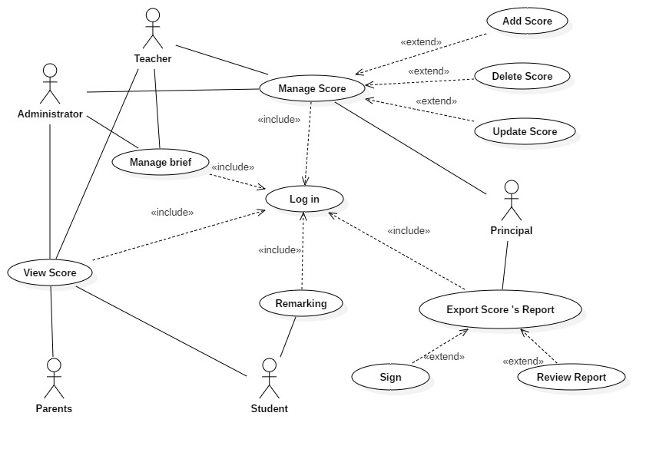

Slide 20
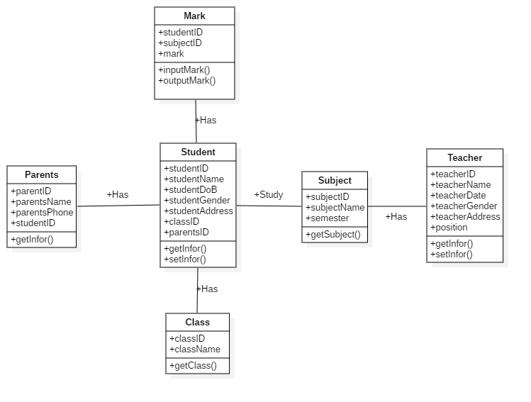
Class Diagram

Slide 21
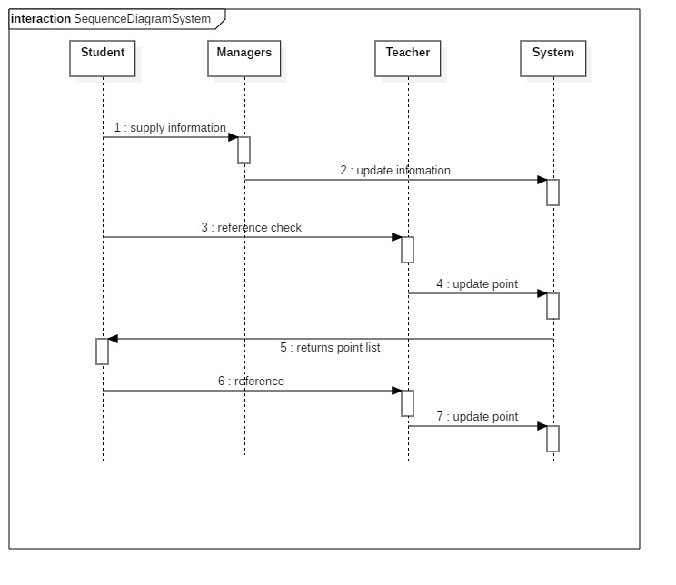

Slide 22
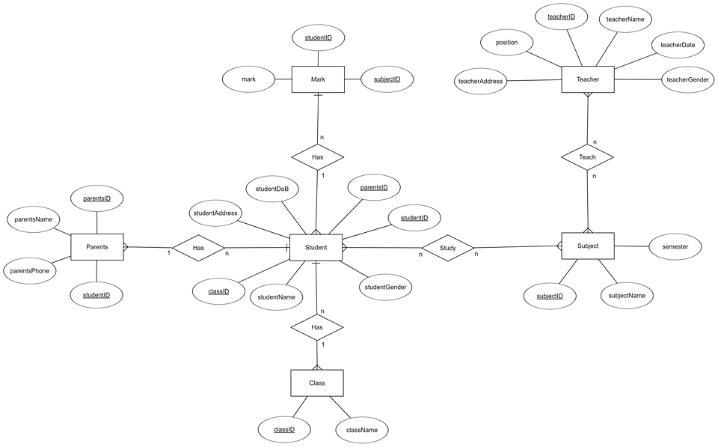

Slide 23
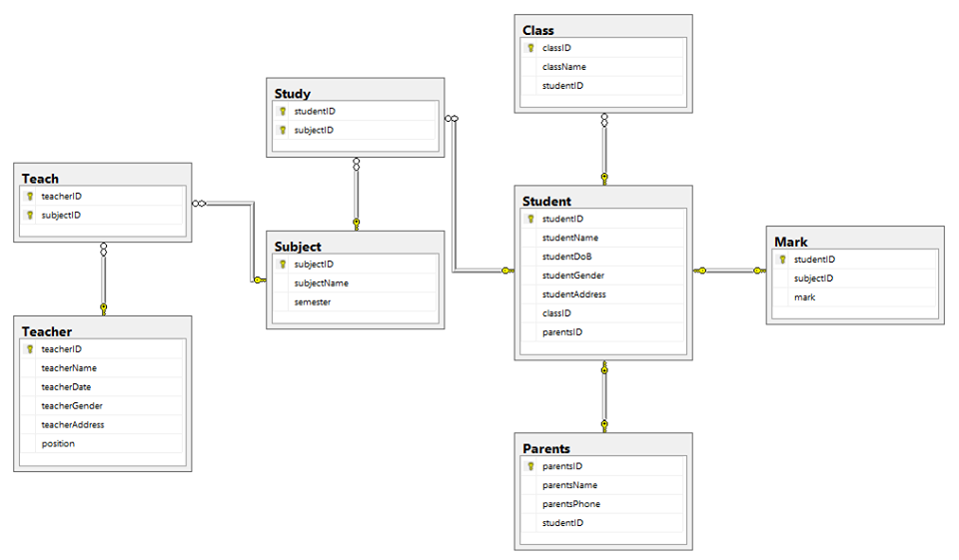

Slide 24
Xin cảm ơn đã lắng nghe

